Slide 1
Dopo la morte di Stalin (1953) e l’avvento di Nikita Chruščëv alla guida dell’Urss (1953-1964), viene abbandonato il modello stalinista
XX Congresso del Partito comunista dell’Unione Sovietica (Pcus) nel febbraio 1956: Chruščëv denuncia i crimini di Stalin e condanna il culto della personalità che aveva sviluppato
In Polonia, in seguito ad una serie di scioperi, torna a capo del Partito comunista polacco Władysław Gomułka (1956-1970): privatizzazione nell’agricoltura, creazione di consigli operai autonomi, nuovo dialogo con la Chiesa cattolica
Ottobre 1956: manifestazioni in Ungheria per la fine del sistema autoritario comunista portano nuovamente Imre Nagy alla guida del governo

Slide 2
Nagy prepara la reintroduzione di un sistema democratico e annuncia l’uscita dell’Ungheria dal Patto di Varsavia
Occupazione sovietica dell’Ungheria (novembre 1956), condanna a morte di Nagy e riallineamento con Mosca
Per impedire il continuo passaggio di tedeschi della Germania Est a Berlino ovest e poi nella Germania federale, la Germania Est costruisce il «Muro di Berlino» (12-13 agosto 1961)
Nel 1964 Chruščëv è sostituito alla guida del Pcus da Leonid Brežnev (1964-1982)
Nel corso degli anni Sessanta si sviluppano movimenti studenteschi a partire dalle università degli Usa, a favore dei diritti civili e contro la guerra in Vietnam

Slide 3
Sviluppo della «controcultura» giovanile: fenomeno degli «hippies», caratterizzato da pacifismo, contestazione della società dei consumi e benpensante, musica rock, uso di droghe e libertà in ambito sessuale
Il movimento di protesta giovanile si diffonde anche in Europa, a partire da Francia e Italia: generalizzata è l’adesione degli studenti agli idali di estrema sinistra
Spesso agli studenti si uniscono nella protesta anche gli operai
Fra il 1968 e il 1969 formazione in Italia di gruppi di estrema sinistra (fra cui Lotta Continua e Potere Operaio) che legano l’ambito studentesco con gli operai dell’industria e polemizzano con il Pci accusato di non essere più un partito rivoluzionario

Slide 4
Scioperi in particolare nel settore metalmeccanico («autunno caldo» del 1969) e stipulazione da parte dei sindacati confederali (Cgil, Cisl e Uil) di un contratto nazionale che prevedeva miglioramenti per i lavoratori (orario, salari e diritto di assemblea)
Approvazione in Italia dello «Statuto dei lavoratori» (1970)
Repressione della «primavera di Praga» in Cecoslovacchia
Occupazione sovietica (agosto 1968) e rimozione di Dubček

Slide 5
Il postcolonialismo
Nel mondo asiatico sono presenti due grandi gruppi di paesi: i paesi che si danno istituzioni di carattere liberal-democratico e una economia di mercato (Giappone e India) e i paesi comunisti (Cina, Vietnam, Laos, Cambogia)
Il Giappone si lega strettamente agli Usa e rilancia la propria economia
Il governo è controllato dal Partito liberaldemocratico, con il Partito socialista sempre all’opposizione

Slide 6
In India si impone il Partito del congresso, guidato da Jawaharlal Nehru, orientato in senso democratico-socialista
Riforma agraria e lavori pubblici per la costruzione di infrastrutture
Conferenza di Bandung (1955) e non allineamento
A Nehru succede come capo del governo indiano sua figlia Indira Gandhi (1966-1977)
Nel 1971 l’India appoggia militarmente gli indipendentisti del Pakistan orientale: formazione del Bangladesh
Avvicinamento all’Urss e atomica indiana
Nel 1977 vittoria del Janata Party e il Partito del Congresso deve andare all’opposizione

Slide 7
In Cina il regime comunista attua una radicale riforma agraria, redistribuendo le terre fra i contadini
Nazionalizzazione di miniere e industrie
Iniziale cooperazione con l’Urss: trattato di collaborazione (1950)
Appoggio militare alla Corea del Nord contro la Corea del Sud (1950-53)
Annessione del Tibet (1951)
Conflitto con l’India (1962) e annessione del Tibet meridionale
Appoggio al Vietnam del Nord e ai Viet Cong comunisti
Nuovo piano economico («grande balzo in avanti»): collettivizzazione dell’agricoltura e grande carestia (1959-1962)

Slide 8
Rottura con l’Urss per l’egemonia comunista sull’Asia e sulla linea rispetto all’ortodossia marxista: riavvicinamento della Cina con l’occidente e ammissione all’Onu (1971)
Critiche a Mao sono mosse da Deng Xiaoping: Mao scatena la «rivoluzione culturale» (1966-1976), mobilitando al suo fianco gli studenti e i figli di operai e contadini, con cui riesce ad eliminare i suoi principali oppositori
In America Latina gli Usa continuano a tutelare i loro interessi economici, mantenendo rapporti con i circoli militari locali tramite la Cia per evitare l’andata al potere di forze politiche, in genere di sinistra, considerate ostili ai loro interessi
Rivoluzione cubana guidata da Fidel Castro, che abbatte il regime dittatoriale di Fulgencio Batista (1959)

Slide 9
Riforma agraria ed esproprio dei latifondi dei grandi proprietari e della multinazionale statunitense United Fruit
Di fronte all’ostilità degli Usa, Castro si avvicina all’Urss e adotta il modello comunista
Riforme sociali, sconfitta dell’analfabetismo
Cuba diventa il punto di riferimento per i movimenti di guerriglia antistatunitense in tutta l’America latina
In America latina fra gli anni Sessanta e gli anni Settanta a tentativi rivoluzionari si alternano colpi di stato e regimi militari di destra sostenuti dagli Usa
Colpo di stato in Cile (1973) contro il governo di «unità popolare» guidato dal socialista Salvador Allende

Slide 10
Instaurazione di un regime militare guidato dal generale Augusto Pinochet Ugarte (1973-1990), che avvia una dura politica di repressione degli oppositori
Colpo di stato in Argentina, instaurazione di una dittatura guidata dal generale Jorge Rafael Videla (1976-1981) e repressione degli oppositori («desaparecidos»)
La decolonizzazione in Africa, fra anni Cinquanta e Sessanta, porta spesso allo scontro tra gruppi di potere locali, con l’instaurazione di dittature, e con l’intervento economico delle ex potenze coloniali
Sudafrica e Rhodesia, guidati da un’élite bianca, proclamano l’indipendenza dal Commonwealth britannico (rispettivamente nel 1961 e nel 1965), continuando nella politica di segregazione razziale e apartheid
In entrambi i paesi è attiva l’opposizione armata ai governi bianchi, guidata in Sudafrica dall’African National Congress di Nelson Mandela

Slide 11
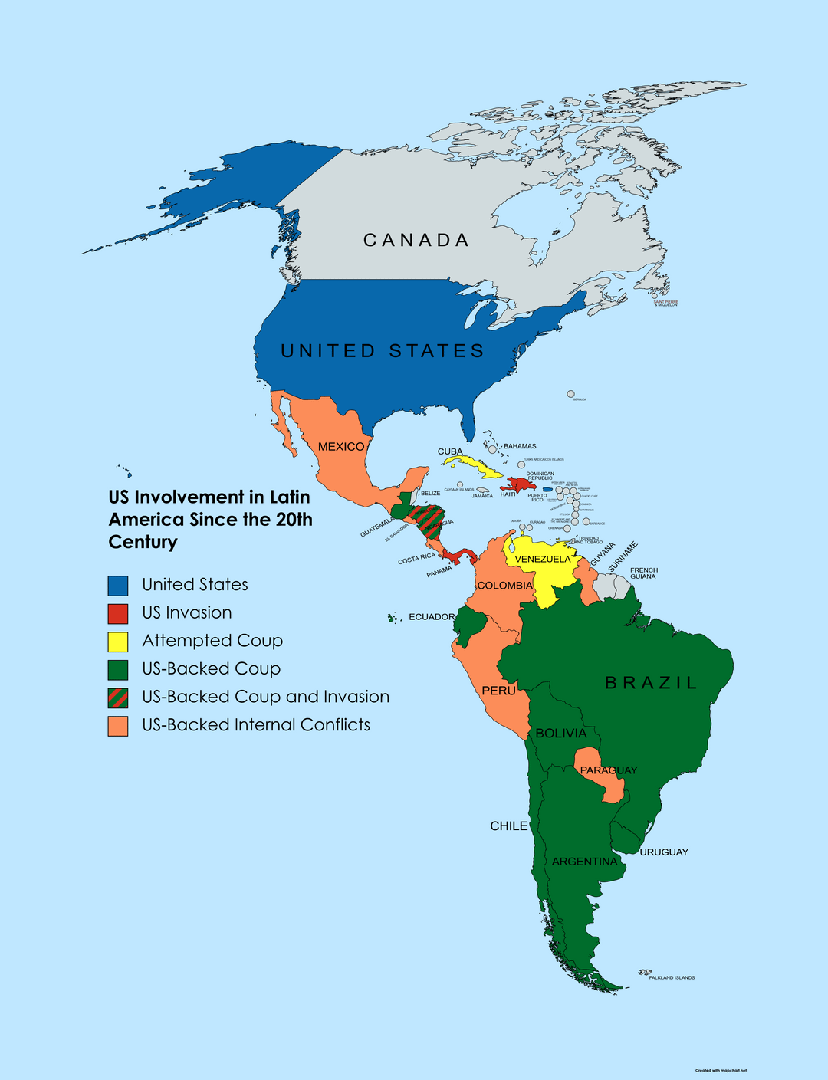
Interventi degli Usa in America latina nel Novecento

Slide 12
Nei paesi islamici postcoloniali tendono ad instaurarsi regimi autoritari laici sostenuti dall’esercito, di impostazione socialisteggiante, che attuano nazionalizzazioni e riforma agraria
In Libia la monarchia di re Idris I viene abbattuta da un colpo di Stato guidato dai Liberi Ufficiali capeggiati da Muhammar Gheddafi che instaura una dittatura ispirata al socialismo nazionale arabo antioccidentale (1969-2011)
In Algeria il Fronte di liberazione nazionale guidato da Ahmed Ben Bella avvia una guerriglia contro le forze di occupazione francesi
Nel 1958 le forze armate francesi in Algeria minacciano un colpo di Stato per impedire la concessione dell’indipendenza
De Gaulle, eletto presidente, concede l’indipendenza all’Algeria (1962)

Slide 13
In Iran il potere è detenuto dallo shah Mohammad Reza Pahlavi, appoggiato da Usa e Regno Unito, che tutela le proprietà delle grandi compagnie petrolifere occidentali
Le riforme di tipo laico introdotte dallo shah provocano l’ostilità degli ayatollah, le massime autorità islamiche sciite, che accusano il regime per il suo autoritarismo e per essere succube degli interessi occidentali
Gli ayatollah danno voce alle fasce più disagiate della popolazione
In Iraq è al potere, dopo un colpo di stato (1968), il Partito Baath guidato tra gli altri da Saddam Hussein, che instaura una dittatura militare di tipo socialista nazionale: nazionalizzazione dei giacimenti petroliferi

Slide 14
Nel 1956 il presidente egiziano Nasser nazionalizza il Canale di Suez a capitale franco-britannico e Regno Unito e Francia reagiscono, insieme ad Israele
Ottobre 1956: l’esercito israeliano attacca l’Egitto e conquista gran parte del Sinai, mentre francesi e britannici conquistano il Canale di Suez
Urss e Usa condannano l’azione militare e le truppe anglo-franco-israeliane devono ritirarsi
L’Egitto è il principale oppositore di Israele nel mondo arabo e finanzia e supporta i guerriglieri palestinesi (fedayn)
Fondazione dell’Organizzazione per la Liberazione della Palestina (Olp, 1964), guidata a Yasser Arafat, capo del gruppo al-Fatah

Slide 15
Dopo crescenti tensioni con Egitto, Siria e Giordania, Israele attacca i tre stati confinanti (5 giugno 1967) e conquista le alture del Golan, il Sinai, la Striscia di Gaza e la Cisgiordania («guerra dei sei giorni»)
Israele rifiuta di restituire ai tre paesi i territori conquistati, nonostante una risoluzione Onu in tal senso
In Egitto, dopo la morte di Nasser, alla presidenza subentra Anwar Sadat
Sequestro e uccisione della squadra olimpica israeliana alle olimpiadi di Monaco (1972) da parte del gruppo terroristico palestinese «settembre nero»
Attacco di Egitto e Siria contro Israele («guerra del Kippur», ottobre 1973): Israele mantiene il controllo del Golan e della Striscia di Gaza ma inizia a restituire il Sinai all’Egitto

Slide 16
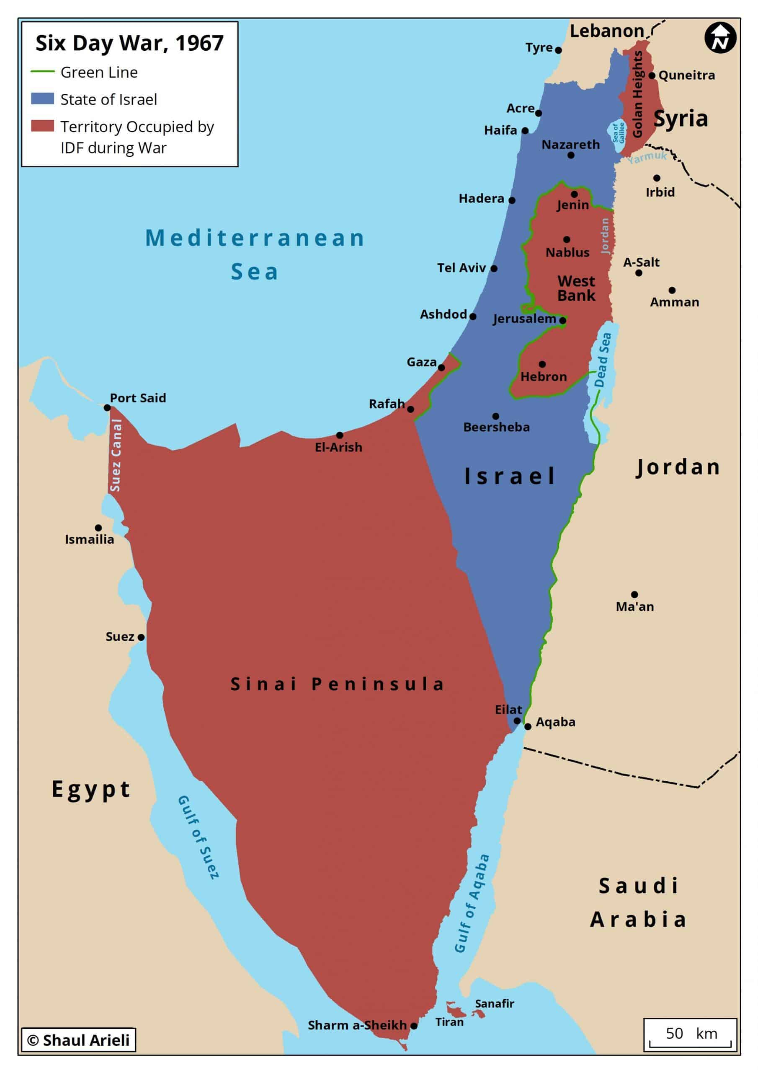
Guerra dei sei giorni

Slide 17
Nel corso degli anni Settanta, il miglioramento progressivo dei rapporti fra l’Egitto di Sadat e Israele alimenta lo sviluppo dell’islamismo radicale in Egitto e nel mondo arabo
Durante la guerra del Kippur l’Opec, in solidarietà con il mondo arabo, aumenta il prezzo del petrolio greggio per danneggiare il mondo occidentale sostenitore di Israele
Conseguenza: «shock petrolifero» e crisi economica del mondo occidentale

Slide 18
L’Occidente dal 1970 a oggi
A causa della convertibilità dollaro-oro stabilita a Bretton Woods (1944) gli Usa hanno progressivamente eroso le proprie riserve auree, inoltre la loro bilancia commerciale è in deficit per l’acquisto dall’estero di materie prime (in particolare petrolio) e di beni strumentali (macchinari, tecnologie avanzate)
L’amministrazione Nixon sospende la convertibilità del dollaro in oro (1971): svalutazione del dollaro e della valuta dei paesi legati agli Usa e aumento generalizzato dell’inflazione
Nel 1973 l’Opec aumenta i prezzi del petrolio, contribuendo ad un ulteriore aumento dell’inflazione

Slide 19
L’aumento dei prezzi provoca una diminuzione dei consumi, un calo della produzione industriale e un aumento della disoccupazione
Stagnazione economica e inflazione: stagflazione
Inoltre, l’amministrazione repubblicana di Nixon è travolta dallo «scandalo Watergate»: spionaggio contro il Partito democratico in occasione delle elezioni presidenziali del 1972
Per non affrontare un procedimento di impeachment Nixon si dimette (agosto 1974), sostituito dal vicepresidente Gerald Ford (1974-77)
Le elezioni del novembre 1976 sono vinte dal democratico Jimmy Carter

Slide 20
Accordo di Camp David con la mediazione di Carter fra il presidente egiziano Sadat e il primo ministro israeliano Menachem Begin (settembre 1978) e trattato di pace tra Egitto ed Israele (Washington, marzo 1979): ritiro israeliano dal Sinai, accesso del commercio israeliano al canale di Suez, riavvio delle relazioni diplomatiche tra i due paesi
Dopo la rivoluzione iraniana (1979) che ha abbattuto il regime filoamericano dello shah, il personale dell’ambasciata statunitense di Teheran viene sequestrato: fallimento del tentativo di liberarlo e discredito su Carter
Nelle elezioni presidenziali del 1980 vince il repubblicano Ronald Reagan

Slide 21
Fra anni Settanta e Ottanta diffusione del terrorismo in tutta l’Europa occidentale, di tipo nazionalista (Irlanda, Spagna) o di estrema destra ed estrema sinistra (specialmente Italia e Germania)
In Irlanda del Nord (Ulster) rimasta sotto sovranità britannica, duri scontri tra protestanti, sostenuti dall’esercito britannico, e minoranza cattolica, sostenuta dall’Ira (Esercito repubblicano irlandese), che organizza attentati terroristici anche in Inghilterra
Nel 1998 accordo tra Irlanda, Regno Unito e gruppi cattolici e protestanti e nel 2005 l’Ira depone le armi
In Spagna è attivo il gruppo terroristico dell’Eta (Paese basco e libertà) che si batte per l’indipendenza dei Paesi Baschi dalla Spagna, scioltosi nel 2018

Slide 22
In Germania Ovest opera il gruppo terroristico di estrema sinistra Rote Armee Fraktion (Raf), anche detto banda Baader-Meinhof (Andreas Baader e Ulrike Meinhof)
Formazione nata negli ambienti studenteschi tedeschi di orientamento marxista rivoluzionario
Entro gli anni Ottanta l’organizzazione viene smantellata dalla polizia
In Italia operano gruppi terroristici di estrema destra e di estrema sinistra
Le organizzazioni neofasciste organizzano in genere attentati in luoghi pubblici: Piazza Fontana a Milano (1969), Piazza della Loggia a Brescia (1974), treno Italicus (1974), stazione di Bologna (1980)

Slide 23
All’estrema sinistra operavano gruppi come le Brigate Rosse e Prima Linea, che colpiscono esponenti del mondo industriale, della magistratura, della stampa
Obiettivo: realizzare la rivoluzione proletaria in Italia e impedire l’ingresso al governo del Pci
Il Pci guidato dal segretario Enrico Berlinguer (1972-1984) ha criticato diversi aspetti del «socialismo reale» dell’Europa orientale e dell’Urss e vuole realizzare il «compromesso storico» con la Dc, presieduta da Aldo Moro
Il governo del democristiano Giulio Andreotti ha l’appoggio esterno del Pci (marzo 1978) ma contestualmente le Br sequestrano Aldo Moro che sarà poi ucciso (9 maggio 1978)

Slide 24
Nel corso degli anni Ottanta le Br vengono smantellate dalla polizia
Alle elezioni del 1979 insuccesso elettorale del Pci e fine della fase della «solidarietà nazionale», cioè della collaborazione fra Dc e Pci
Negli anni Ottanta si ritorna al centro-sinistra, con Dc, Psi, guidato dal 1976 da Bettino Craxi, che ha impresso al partito una linea duramente anticomunista, Psdi, Pri e Pli
Negli anni Sessanta sviluppo di un nuovo movimento femminista
Fra anni Sessanta e Settanta in tutti i paesi occidentali vengono attuate riforme legislative improntate al raggiungimento della parità di genere: divorzio, parità fra i coniugi

Slide 25
In Italia: divorzio (1970), nuovo diritto di famiglia (1975), parità salariale (1977), interruzione di gravidanza (1978)
Nei paesi comunisti in genere esistevano già in precedenza leggi di questo tipo
Negli anni Settanta fine delle dittature di destra europee in Portogallo, Grecia e Spagna
Fallimento da parte del regime portoghese nella repressione della guerriglia indipendentista nelle colonie di Angola e Mozambico: colpo di stato da parte di militari democratici («rivoluzione dei garofani», aprile 1974), passaggio del Portogallo alla democrazia e indipendenza delle colonie africane

Slide 26
In Grecia la giunta militare fallisce nel tentativo di annettere Cipro: la Turchia occupa la parte settentrionale di Cipro
Crisi del regime greco e passaggio alla democrazia (1974)
In Spagna con la morte di Franco (1975), il potere passa a re Juan Carlos di Borbone, che avvia il passaggio alla democrazia, approvato da un referendum
In tutto il mondo occidentale negli anni Ottanta il «Welfare State» introdotto fra anni Cinquanta e Sessanta viene sottoposto a critica, in quanto non lo si ritiene più compatibile con il lungo fenomeno della «stagflazione»
Nel 1979 vittoria elettorale del Partito conservatore guidato da Margaret Thatcher nel Regno Unito

Slide 27
Durante il governo Thatcher (1979-1990), viene varata una politica economica neoliberista: libertà di manovra alle imprese, ridimensionamento del Welfare State, riduzione della spesa pubblica, diminuzione della pressione fiscale sui redditi più alti con l’obiettivo di aumentare gli investimenti privati e far ripartire l’economia e i consumi
Riconquista britannica delle isole Falkland occupate dall’Argentina (1982)
Privatizzazioni di aziende statali, scontro con i sindacati inglesi e loro sconfitta, abbassamento della pressione fiscale sui redditi più alti, tagli alla spesa pubblica su sanità e istruzione

Slide 28
Negli Stati Uniti, il presidente repubblicano Ronald Reagan (1981-1989) porta avanti in politica estera una linea nettamente anticomunista
Politica economica neoliberista che si ispira al modello offerto da Margaret Thatcher: abbassamento dell’imposizione fiscale sui redditi più alti, ridimensionamento delle spese sociali ma aumento delle spese militari, aumento del tasso d’interesse, «deregulation», cioè mano libera alle imprese
Risultati nel Regno Unito e negli Usa: contenimento dell’inflazione e aumento del Pil, favoriti dalla diminuzione del prezzo del petrolio

Slide 29
D’altra parte, aumenta il divario di reddito tra ceti abbienti e ceti meno abbienti, la disoccupazione resta piuttosto alta e, in particolare negli Usa, lo smantellamento del sistema di Welfare State obbliga gran parte della popolazione a ricorrere alla sanità privata, escludendo chi non può permettersi i costi delle assicurazioni
Il neoliberismo ha connotato tutte le politiche economiche dell’Occidente, dei governi di destra e di sinistra, fino ad almeno la crisi finanziaria del 2008 e in buona parte continua a connotarle tuttora, pur con correzioni parziali per quanto riguarda il Welfare State, in modo da diminuire l’impatto negativo dal punto di vista sociale di queste politiche

Slide 30
I paesi dell’Europa orientale comunista sono colpiti dallo «shock petrolifero»: ulteriore abbassamento del livello di vita
Crisi del sistema produttivo, sia industriale che agricolo e necessità di importare dall’estero a prezzi crescenti
Occupazione sovietica dell’Afghanistan (1979) per sostenere il regime comunista locale instaurato a seguito di un colpo di stato (1978)
Resistenza armata afghana contro i sovietici animata dai mujaheddin islamici, sostenuti dagli Stati Uniti
In Polonia nasce il sindacato indipendente Solidarność, guidato da Lech Wałęsa, appoggiato dalla Chiesa cattolica di Papa Giovanni Paolo II (il polacco Karol Wojtyła)

Slide 31
Colpo di stato del generale Wojciech Jaruzelski, capo del governo e leader del Partito operaio unificato polacco (il Partito comunista polacco) e scioglimento di Solidarność
Michail Gorbačëv diventa segretario del Pcus (1985) e punta a liberalizzare, democratizzare e modernizzare il sistema sovietico per evitare la sua fine
Disastro di Chernobyl: esplosione della centrale nucleare ucraina e nube radioattiva che investe tutta Europa (1986)
I paesi baltici proclamano l’indipendenza dall’Urss (1990)
Nel 1991 l’Urss si dissolve e tutti i paesi che la compongono proclamano la propria indipendenza, compresa la Russia che è guidata da Boris Eltsin

Slide 32
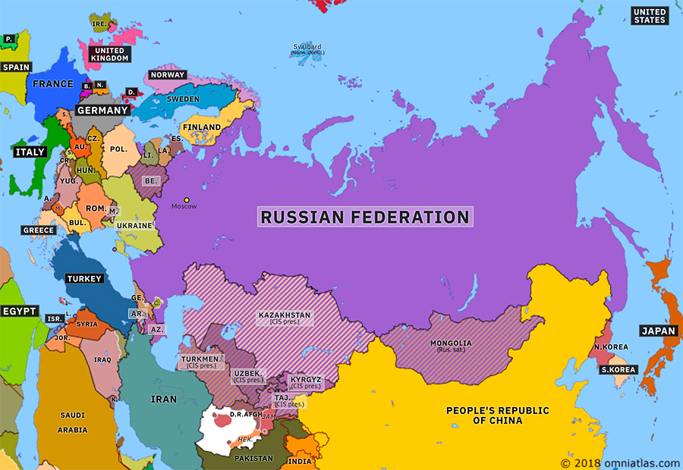
Dissoluzione dell’Urss (1991)

Slide 33
Fra il 1989 e il 1990 tutti i regimi comunisti dell’Europa orientale satellite dell’Urss crollano, generalmente in modo pacifico, e nascono sistemi di tipo democratico
Abbattimento del Muro di Berlino (9 novembre 1989) e riunificazione delle due Germanie (1990), sotto la guida del cancelliere democristiano Helmut Kohl
Transizione violenta al postcomunismo in Romania: esecuzione di Nicolae Ceauşescu e della moglie (25 dicembre 1989)
La Jugoslavia socialista si frantuma: indipendenza di Slovenia, Croazia e Macedonia (1991)
Guerra in Bosnia-Erzegovina, che coinvolge serbi, croati e musulmani, con gravi episodi di «pulizia etnica» (1992-1995)
Guerra del Kosovo (1998-1999) tra Repubblica federale di Jugoslavia (Serbia e Montenegro) e forze indipendentiste kosovare

Slide 34
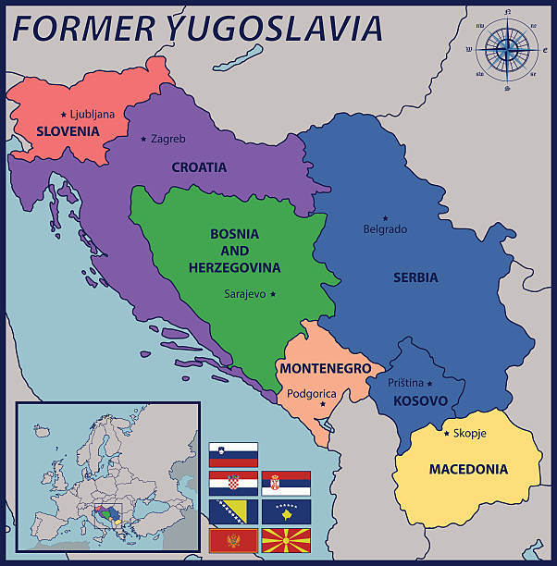
Gli stati della ex Jugoslavia

Slide 35
Nel 1993 al posto della Cee nasce l’Unione Europea, che continua ad allargarsi fino ad includere, nel 2004 e nel 2007, anche gran parte degli ex paesi comunisti dell’Europa orientale
In Italia negli anni Ottanta si è riproposta la formula del centro-sinistra con governi guidati anche dal socialista Bettino Craxi (1983-1987)
La fine dei regimi comunisti in Europa orientale provoca lo scioglimento del Pci per iniziativa del suo ultimo segretario Achille Occhetto, e la nascita del Partito democratico della sinistra (Pds, 1991), ispirato ai valori della socialdemocrazia
L’inchiesta «Mani pulite» svela un sistema di corruzione trasversale a tutti i partiti, ma presente in particolare nei partiti di governo, che coinvolge anche il mondo imprenditoriale

Slide 36
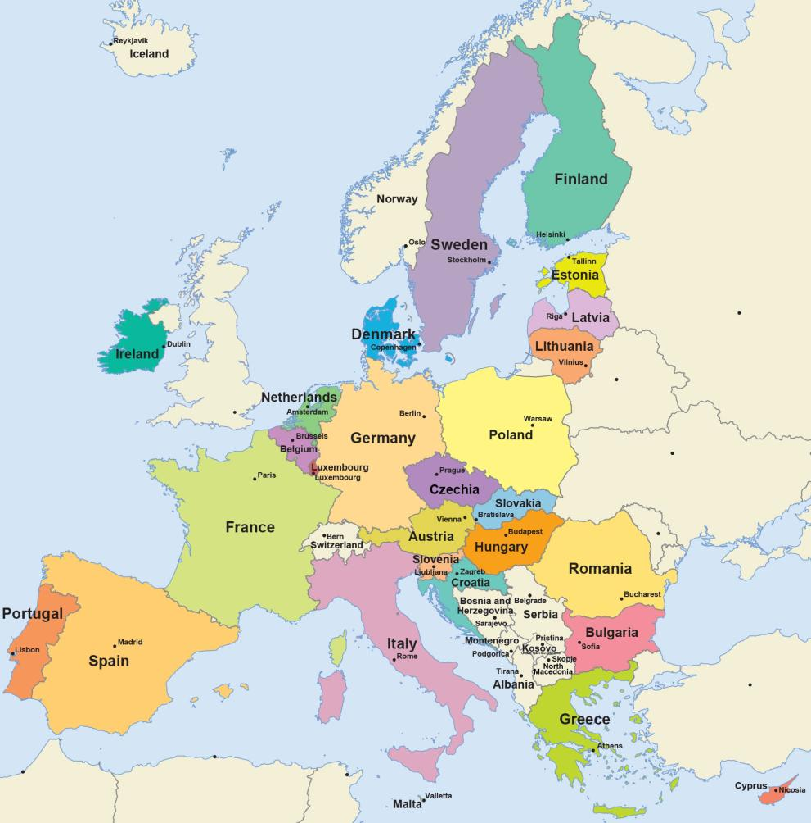
Unione Europea

Slide 37
Scomparsa di tutti i partiti che erano stati protagonisti della vita della repubblica: Dc, Psi, Psdi, Pri e Pli
Nascono nuove formazioni politiche nell’area di centro-destra: la Lega Nord di Umberto Bossi (1991), Forza Italia dell’imprenditore Silvio Berlusconi (1994), mentre il segretario del Msi Gianfranco Fini trasforma il partito in Alleanza Nazionale (1995), abbandonando il riferimento ideale al fascismo

